Slide 1

MACONSOENERGY
2025
ANALYSE PESTEL
OPTIMISATION DE LA CONSOMMATION D'ÉNERGIE

Slide 2

MACONSOENERGY
2025
OPTIMISATION DE LA CONSOMMATION D'ÉNERGIE :
UN PLAN D'ACTION
Ce document présente une analyse approfondie des problèmes liés à la consommation d'énergie, ainsi que des solutions innovantes pour réduire le gaspillage et les coûts élevés associés à l'électricité. En mettant l'accent sur des alternatives durables et des indicateurs de performance, nous proposons une stratégie claire pour aider les entreprises et les ménages à optimiser leur consommation d'énergie tout en contribuant à la préservation de l'environnement.
4

Slide 3
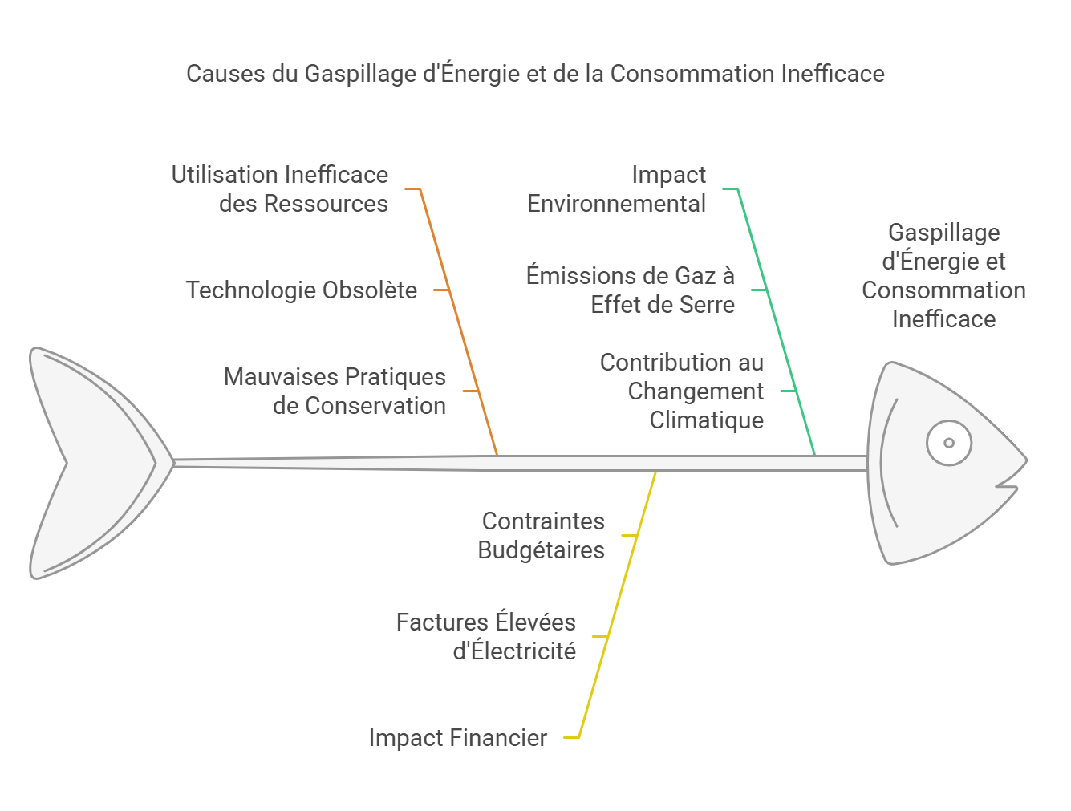
REALLY GREAT COMPANY
2024
PROBLÈMES IDENTIFIÉS
Gaspillage de l’électricité : Une utilisation inefficace des ressources énergétiques entraîne un gaspillage significatif.
Coûts élevés de l’électricité : Les factures d'électricité peuvent peser lourdement sur les budgets des ménages et des entreprises.
Réchauffement climatique : L'augmentation des émissions de gaz à effet de serre due à une consommation d'énergie non régulée contribue au changement climatique
2

Slide 4
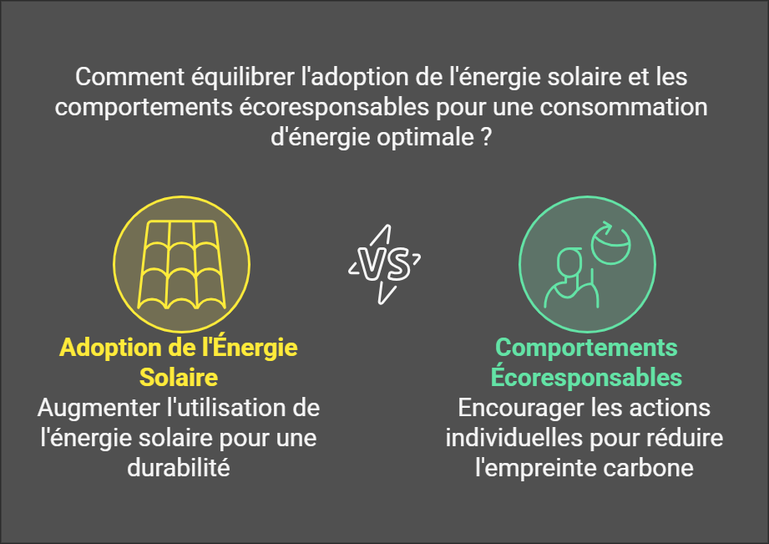
REALLY GREAT COMPANY
2032
ALTERNATIVES EXISTANTES
Utilisation minime d’énergie solaire : Bien que l'énergie solaire soit une aLTERNATIVE, SON ADOPTION RESTE LIMITÉE.
HABITUDES CROISSANTES DE GESTES ÉCORESPONSABLES : DE PLUS EN PLUS DE PERSONNES ADOPTENT DES COMPORTEMENTS VISANT À RÉDUIRE LEUR EMPREINTE CARBONE.
5

Slide 5
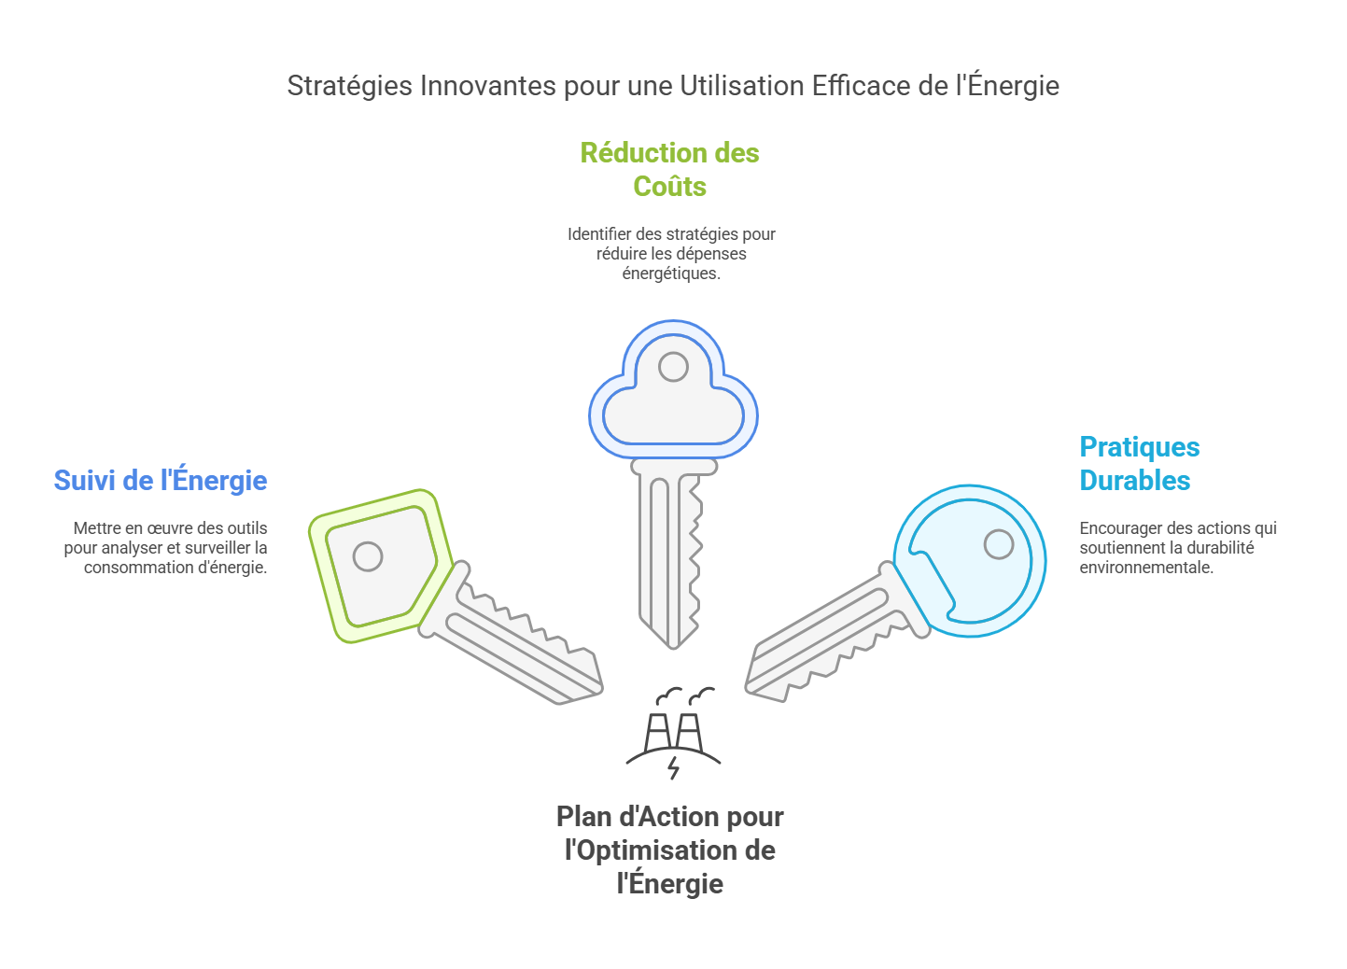
MACONSOENERGY
2025
SOLUTIONS PROPOSÉES
Suivre et agir sur la consommation d’énergie : Mettre en place des outils de suivi pour analyser la consommation.
Réduire la facture d’électricité : Identifier les moyens de diminuer les coûts énergétiques.
Geste pour la préservation de la planète : Encourager des pratiques durables au sein des foyers et des entreprises.
6

Slide 6
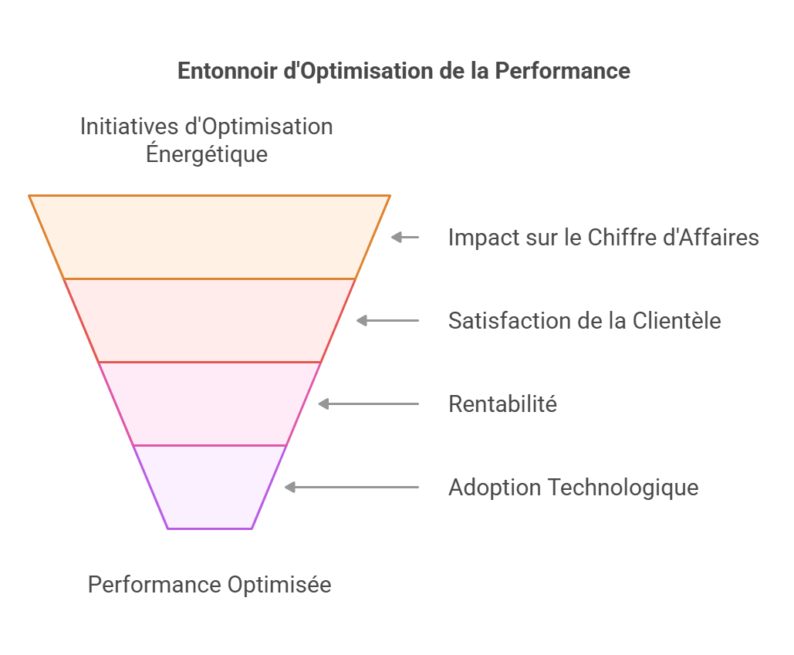
MACONSOENERGY
2025
INDICATEURS DE PERFORMANCE
Évolution du Chiffre d’Affaires et du marketing : Mesurer l'impact des initiatives sur les revenus.
Taux de satisfaction de la clientèle : Évaluer la satisfaction des utilisateurs par rapport aux solutions proposées.
Taux de rentabilité : Analyser la rentabilité des investissements dans les solutions énergétiques.
Intégration de technologies : Suivre l'adoption de nouvelles technologies pour l'optimisation énergétique.
6

Slide 7
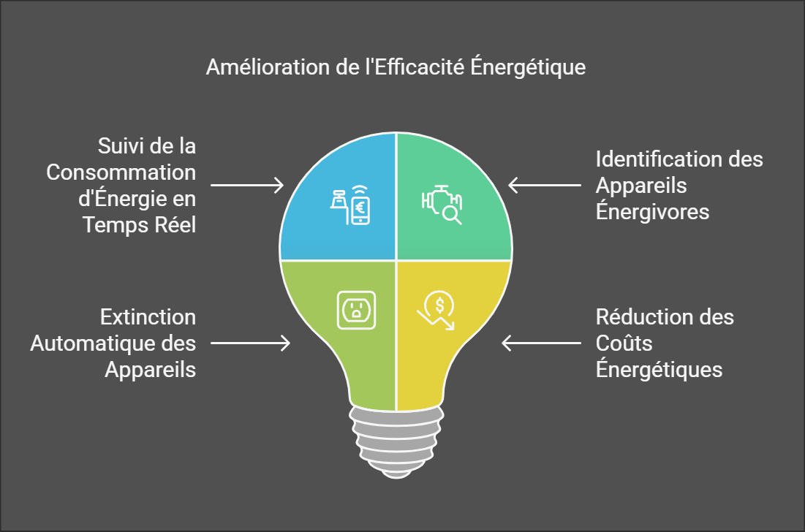
MACONSOENERGY
2025
PROPOSITION DE VALEUR UNIQUE
SUIVI EN TEMPS RÉEL DE SA CONSOMMATION D’ÉNERGIE VIA UNE APPLI : OFFRIR UNE APPLICATION INTUITIVE POUR LE SUIVI DE LA CONSOMMATION.
IDENTIFICATION DES APPAREILS ÉNERGIVORES : AIDER LES UTILISATEURS À REPÉRER LES APPAREILS QUI CONSOMMENT LE PLUS D'ÉNERGIE.
EXTINCTION AUTOMATIQUE DES APPAREILS EN VEILLE : PROPOSER DES SOLUTIONS POUR ÉTEINDRE AUTOMATIQUEMENT LES APPAREILS INUTILISÉS.
RÉDUCTION JUSQU’À 30% DE LA FACTURE D’ÉLECTRICITÉ : GARANTIR DES ÉCONOMIES SIGNIFICATIVES SUR LES FACTURES D'ÉLECTRICITÉ.
5

Slide 8

MACONSOENERGY
2025
VOTRE « PITCH »!
SOLUTION D’OPTIMISATION DE LA CONSOMMATION D’ÉNERGIE : UNE APPROCHE INNOVANTE POUR RÉDUIRE LE GASPILLAGE ET LES COÛTS ÉNERGÉTIQUES TOUT EN CONTRIBUANT À LA DURABILITÉ ENVIRONNEMENTALE.
5

Slide 9
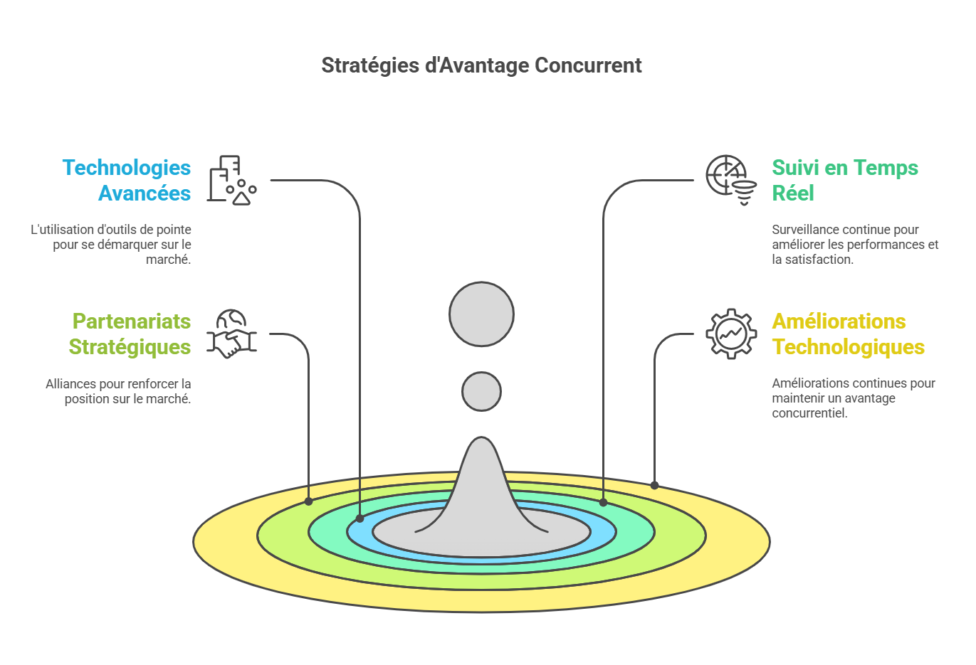
MACONSOENERGY
2025
AVANTAGE COMPÉTITIF
Longueur d'avance sur la concurrence : Notre solution utilise des technologies avancées et un suivi en temps réel, ce qui nous distingue des autres offres sur le marché.
Protection contre la concurrence : En développant des partenariats stratégiques et en améliorant continuellement notre technologie, nous assurons notre position de leader.
6

Slide 10
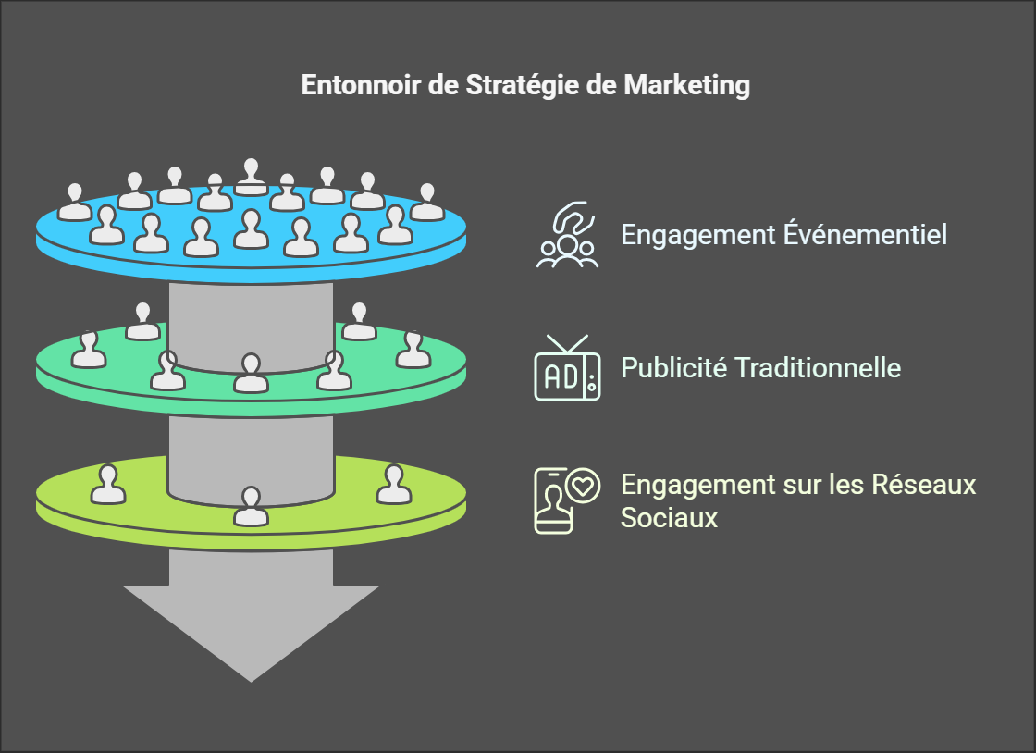
MACONSOENERGY
2025
CANAUX DE DISTRIBUTION
5

Slide 11
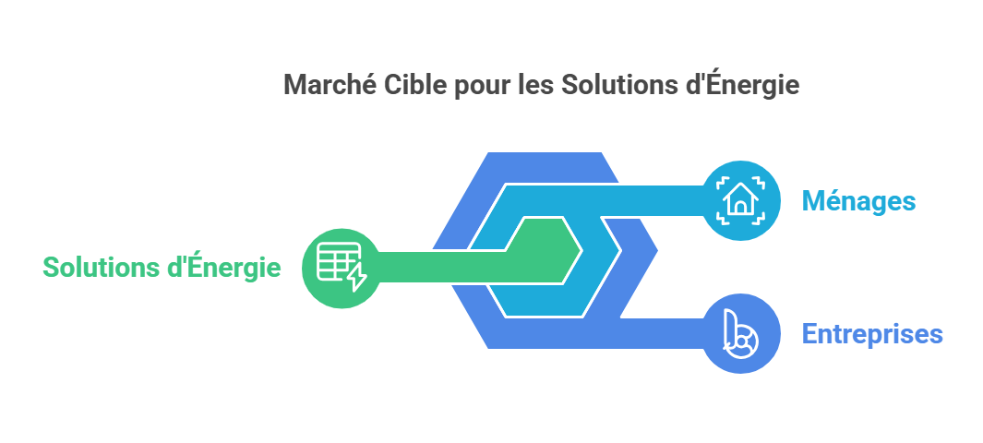
MACONSOENERGY
2025
SEGMENT CLIENT
Les entreprises (industrielles et tertiaires) : Cibler les organisations cherchant à réduire leurs coûts énergétiques.
Les ménages : Offrir des solutions adaptées aux foyers souhaitant diminuer leur consommation d'énergie.
6

Slide 12
MACONSOENERGY
2025
COÛTS
SOURCES DE REVENUS
Frais administratifs : Coûts liés à la gestion de l'entreprise.
Charges d’exploitation (approvisionnement des boîtiers) : Coûts pour l'acquisition des équipements nécessaires.
Frais généraux (Électricité et Eau) : Dépenses liées aux services publics.
Frais de communication et marketing : Investissements pour promouvoir notre solution.
Charges du personnel : Salaires et charges associées à l'équipe.
Charges financières : Coûts liés aux emprunts et financements.
Apport des associés : Investissements initiaux des partenaires.
Subventions : Financements obtenus par des programmes gouvernementaux ou privés.
Emprunts : Fonds levés par des prêts bancaires.
Vente de la solution : Revenus générés par la commercialisation de notre application.
Conseil et formation : Offrir des services de conseil pour aider les entreprises à optimiser leur consommation d'énergie.
9

